Slide 1



www.hcinfo.co.kr
통합 스토리지 모니터링을 위한
EMC 스토리지 모니터링 솔루션
제품 소개서

Slide 2

eSRM 제품소개서
1. 통합 스토리지 모니터링의 필요성
스토리지는 인프라에 필수 아이템으로 나날이 데이터의 증가에 따라 늘어나고 있으나, 통합 모니터링을 할 수 있는 솔루션을 미도입으로 많은 관리에 어려움을 가지고 있습니다.
Storage, Server, SAN Switch의 통합관리 필요
모니터링 업무와 운영업무가 연계 되는 시스템 필요
장애 상황에 신속하게 대응할 수 있는 모니터링 시스템 필요
통합 스토리지 모니터링 시스템 개발 배경
개별 시스템의 통합 모니터링 구축 필요
다양한 Vendor의 장비들의 통합 관리 필요
시스템 장애 및 성능분석 많은 리소스 투입
수많은 스토리지 및 주변 시스템들을 개별 제품의 모니터링 툴을 이용하여 따로 관리하고 있다 보니 각 시스템과 연계된 모든 시스템의 문제점을 쉽게 파악하기에 어려움이 존재한다.
모니터링과 운영을 일원화 하고 싶지만 기존 개별 툴을 사용한 솔루션과의 연계 구축이 쉽지 않다.
다양한 Vendor사의 Storage, Server, Application, SAN Switch에 대한 데이터를 보려면 일일이 접속해서 확인해야 하므로 인력 소모가 많다.
전체 자원구성에 대한 도식화된 관계를 쉽게 파악할 수 없어 자원예측 및 계획이 쉽지 않다.
현재 설계 되어있는 모니터링 시스템의 연동 시간 및 구성으로는 실제 오류 발생시 운영자 인지에 다소 시간이 소요된다.
모니터링 시스템에서 장애가 난 지점을 정확하고 빠르게 알려줘야 하는데 개별 모니터링에서는 신속하게 장애에 대한 대처가 불가능하다.

Slide 3
eSRM 제품소개서
2. 통합 스토리지 모니터링 시스템 아키텍쳐
스토리지 통합 모니터링 시스템은 구성관리, 용량관리, 장애관리, 성능관리를 단일 플랫폼울 통하여 전체적인 모니터링이 가능해야 하며 효과적이고 신속한 인프라 운영이 가능하도록 해야 합니다.
이러한 불편들을 해소하기 위하여 대용량 스토리지 및 이기종 스토리지 인프라 운영에 대한 통합 관리체계 구현이 필요하다.
“ ”
스토리지 인프라 통합관리 카테고리 (서버, 스위치, 스토리지 등)
구성관리
용량관리
장애관리
성능관리
스토리지 자산, 구성, 용량,
할당, 현황, Topology view
서버에서 사용하지 않는
볼륨에 대한 관리 기능 및 용량관리
스토리지장애
SAN스위치장애
서버장애
스토리지성능
SAN스위치성능
서버성능
시스템
인프라 구성
통합관리
서버 별로 할당된 용량 및 사용현황 등을 분석
시스템
인프라 장애
통합관리
시스템
인프라 성능
통합관리
업무별 DB에 할당한 할당량 및 미사용량 관리

Slide 4




eSRM 제품소개서
3. 통합 스토리지 모니터링 시스템 도입효과
스토리지 통합 모니터링 시스템의 도입을 통하여 스토리지 인프라의 통합관리와 더불어 고객사 IT인프라 관리 업무의 효율성을 제공 합니다.
스토리지, 서버, 어플리케이션, SAN스위치에 이르는
스토리지 인프라의 통합관리
스토리지 통합 모니터링 시스템
Storage Infra 관리의 효율화
Storage 용량의 효율적 사용
Dashboard를 통한 신속한 장애 대응
다양한 Reporting제공으로 즉시 보고서 요청 대응
스토리지 자산의 정확한 추가 도입 계획
시스템성능분석 및 시스템 장애 사전 예방 효과
Storage 인프라의 구성현황 즉시 파악
담당자 및 엔지니어 리소스 절감
Trend 분석을 통한 용량 관리 및 증설계획 가능
“ ”
eSRM을 통한 스토리지 인프라 효율성 확보 및 자원절감 효과

Slide 5
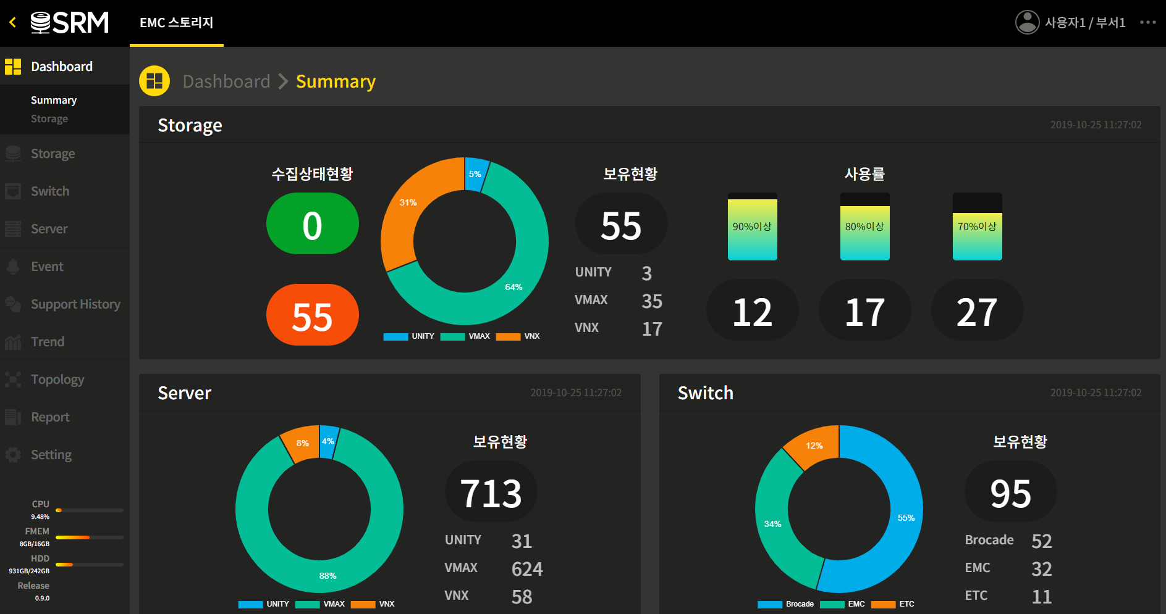




eSRM 제품소개서
4. eSRM 소개
은 기업 내 IT자원(서버, 스토리지, SAN스위치)에 대한 실시간에 가까운 정보를 쉽고, 빠르고, 정확하게 제공하여 관리자가 즉시 업무에 활용할 수 있도록 지원하는 IT 솔루션입니다.
기업내 IT자원(서버, 스토리지, SAN스위치 등)의 효율적 관리를 위한
스토리지 인프라 통합관리 솔루션, “eSRM“
01
관리대상
02
관리항목
용량
성능
이벤트
스토리지
추이
구성
백업
저장장치
네트워크
자원
할당
복제
장애

Slide 6










eSRM 제품소개서
5. eSRM 구성 환경
기업 내 IT부서에서 사용하는 스토리지에 대한 데이터를 통합하여 모니터링할 수 있도록 구성하여 관리자와 사용자에게 스토리지 인프라 관련 장애관리 및 추가 장비도입에 대한 정확한 정보와 관리 편의성을 제공하며, 수집된 데이터를 관리자가 업무에 즉시 사용 가능한 형태로 쉽고, 빠르고, 정확한 웹 기반의 통합관리 기능을 제공합니다.
임직원
운영자
관리자
eSRM
CLI
디스크
용량/구성/장애
정보
통합 관리 서버
(eSRM 서버)
서버 용량/구성
정보
Storage REST API
SAN Switch
구성/장애 정보
Via
Storage REST API
SNMP
VNX
Unity
VMAX
SAN
iSCSI
UNIX/LINUX
WINDOW

Slide 7


eSRM 제품소개서
6. eSRM 주요 기능
은 스토리지 인프라 운영 전반에 대한 구성/용량/장애/성능 정보의 통합 관리체계를 구현하여
관리자가 업무에 직관적으로 사용 가능한 형태의 정보를 제공합니다.
모니터링 | 대시보드, 통보
분석 | REPORT
스토리지 제품군 통합 관리 | 스토리지 인프라 통합
구성관리
용량관리
장애관리
성능관리
스토리지 정보 관리
스토리지 용량 관리
스토리지 장애
스토리지 성능 관리
스토리지 자산정보, 구성, 용량, 할당, 운영 현황, 스토리지 인프라 형상 관리(토폴로지 뷰)
할당된 볼륨 중 서버에서 사용 하지않는 볼륨에 대한 체크 기능
장애 발생 시 즉시 장애인지 및 장애 통보
CPU, Cache 등 성능 정보 실시간 모니터링
스토리지 제품에 특화
Account관리
장애 이력 관리
성능 및 추이분석
현재 VNX, VMAX, Unity 모델 구현(향후 이기종 확장)
업무(서버)별로 할당되어 사용 되는 용량, 사용현황 등을 분석
스토리지, 서버, SAN스위치 장애에 대한 이력 관리
성능 정보에 대한 Trend 분석을 통해 증설이나 업그레이드 등 투자 계획 수립
업무별 용량 및 사용량 관리
각 업무별 DB에 할당한 할당량, 사용량(Raw Device 포함), 미사용량 등에 대한 관리

Slide 8
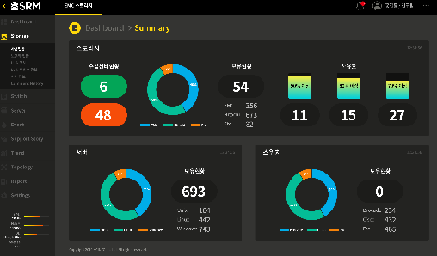
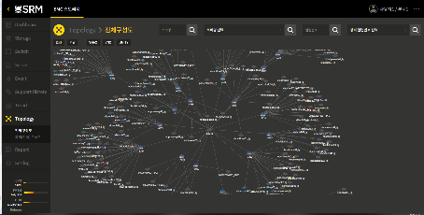
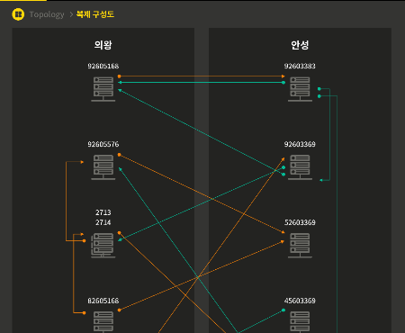
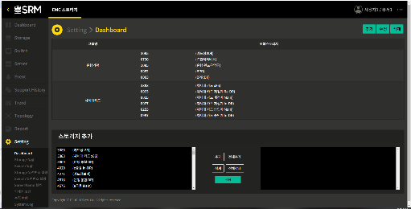
eSRM 제품소개서
7. eSRM 특장점
은 스토리지 인프라에 대한 다양한 View를 웹으로 제공함으로써 관리자가 업무에 즉시 사용가능한 형태의 관련 정보를 쉽고 빠르고 정확하게 제공합니다.
eSRM 특장점
Dashboard
Topology View
1. 스토리지 인프라 통합관리
  Storage, Server, SAN Switch 에 이르는 스토리지 인프라 통합 관리
2. Topology View 제공
  업무, 서버, 벤더 별 구분을 통한 다양한 형태의 용량 정보 제공 및 Topology View 제공
Customizing
3. Customizing 용이
  은행, 공공기관 등 다양한 전산 환경에서 장기간 사용되고 있는 검증될 솔루션으로 고객사의 업무 환경에 맞는 Customizing 이 용이
4. Web Based 인터페이스 제공
  세련된 디자인의 웹 인터페이스 모니터링 제공

Slide 9


eSRM 제품소개서
8. eSRM 기대효과
기존의 수작업 및 관리의 어려움을 eSRM을 통해 효율적으로 관리함으로써 원활한 용량 계획과 장애 대응이 가능합니다.
모든 IT 인프라에 대해 정확한 정보를 리포트 함으로써 신속한 의사결정과 정확한 명세를 상시 받을 수 있습니다.
eSRM 도입 이전
eSRM 도입 이후
스토리지 인프라 통합 관리의 어려움
용량 관리의 수작업으로 인한 시간 소요
추이 분석을 위한 솔루션의 부재
시스템의 성능 관리의 어려움
다양한 장비에 대한 장애 관리의 어려움
장비 운영 및 실태에 대한 보고서 작성의 어려움
형상 관리 어려움
자산관리의 수작업으로 인한 시간 소모
스토리지 인프라에 대한 현황을 담당자가 즉시 파악
스토리지 용량에 대한 업무별, 서버별 정보 즉시 제공
스토리지 사용 추이 분석을 통한 정확한 추가 용량 계획 가능
이벤트를 통한 시스템 성능 장애 사전 감지 및 조치
이벤트를 통한 모든 스토리지 장비에 대한 신속한 장애 대응
자동 보고서 작성을 통한 효율적인 인프라 관리
토폴로지 뷰(Topology View)를 통한 구성 현황 즉시 파악
모든 인프라 자산에 대한 정확한 명세 파악

Slide 10
eSRM 제품소개서
9. eSRM 지원 플랫폼(2024년 2월 현재)
EMC 스토리지와 SAN스위치 등 관련된 관리 대상의 모니터링을 지원합니다.
eSRM 제품은 EMC 스토리지 제품을 위주로 개발이 진행되고 있습니다.
서버
샌스위치
EMC
Brocade
VNX 시리즈
Brocade 시리즈
UNITY 시리즈
VMAX 시리즈
POWERMAX 시리즈
EMC
Connectrix 시리즈

Slide 11
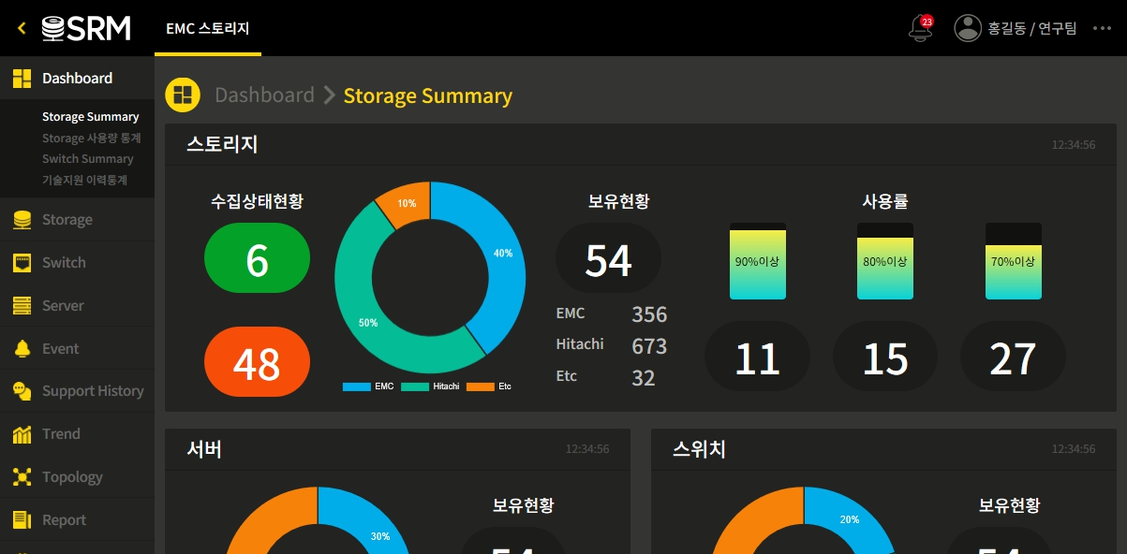
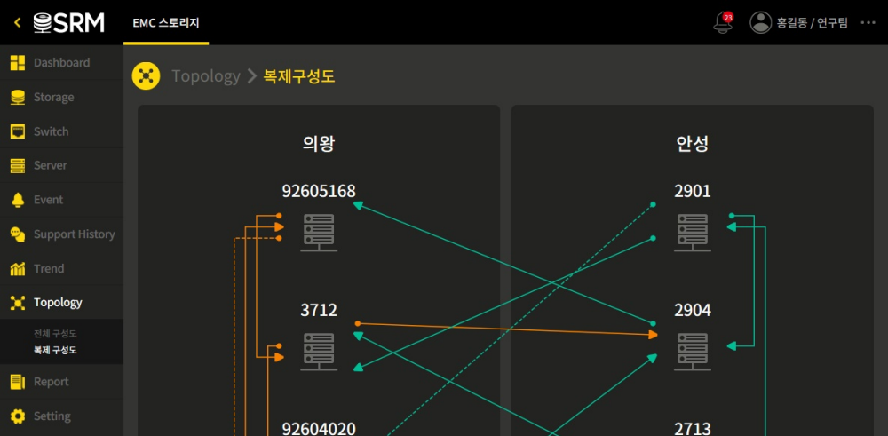
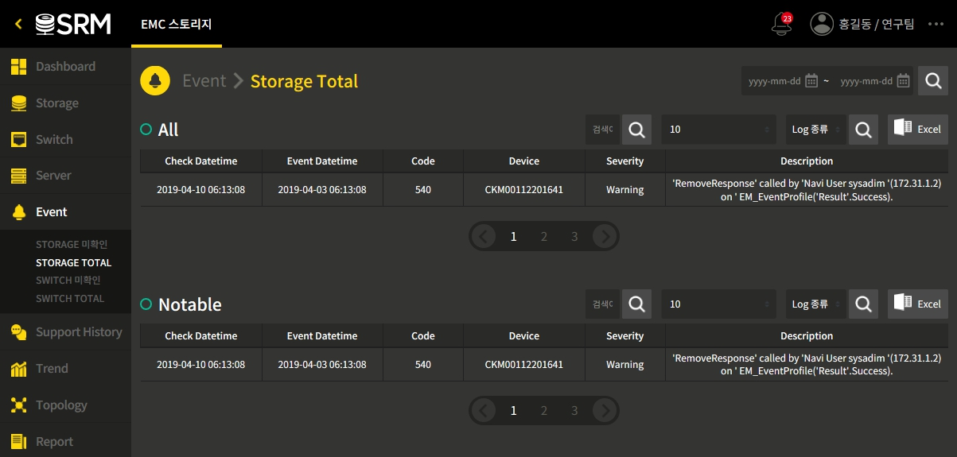
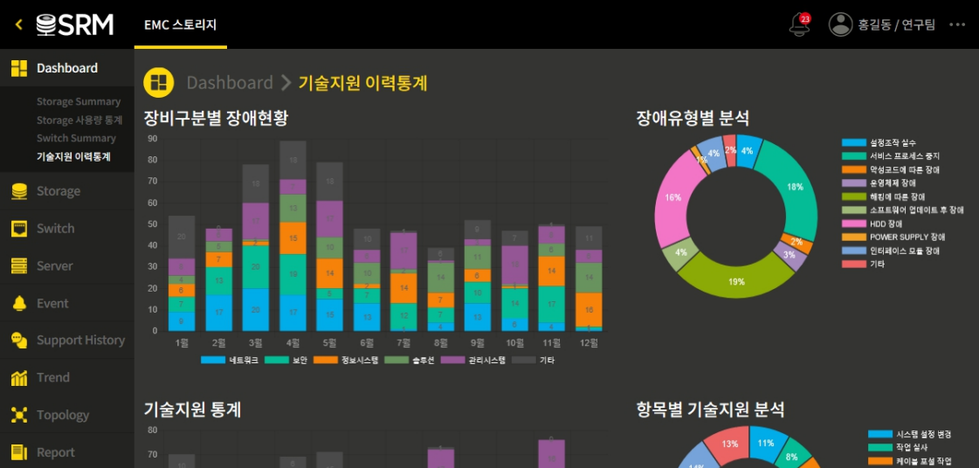
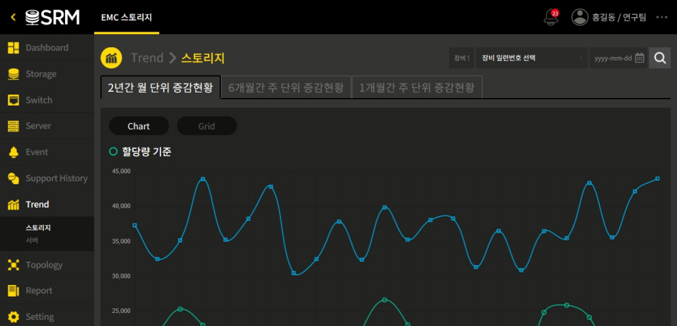
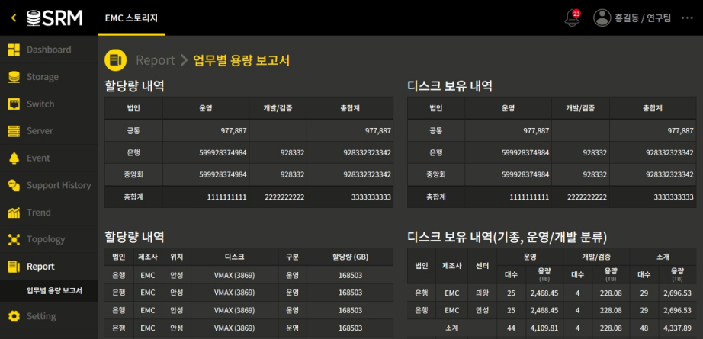
eSRM 제품소개서
10. eSRM 레퍼런스(구축사례) - 농협은행
농협은행은 많은 스토리지 용량관리 및 성능분석에 많은 시간을 소비하고 있는 문제점을 제품의 도입으로 업무의 효율성을 확보하였습니다.
농협은행 eSRM 도입 효과
Dashboard > 스토리지 Summary
Topology > 복제구성도
스토리지 및 서버의 전체 구성 확인의 어려움(기존 수기관리)
전체 구성도 및 복제 구성도를 Topology view 형태로 제공
스토리지 용량 변화 이력 파악의 어려움
Trend 메뉴를 통한 스토리지의 할당량 변화 추이 및
추가 삭제되는 내역 확인 가능
매일 모든 스토리지 장치에 접속하여 점검. 인력 낭비
모든 스토리지의 이벤트를 통합 관리하여 시간단축
이력 관리가 어렵고 장기적인 고장 이력 분석의 어려움
전체 고장 이력 히스토리를 저장하여 분석에 용이하도록 함
보고서 작성을 위하여 많은 작업 시간이 필요
다양한 보고서 양식 제공과 Customizing을 통하여
보고서 작업시간을 단축 하였음
Event > 통합 스토리지
Dashboard > 기술지원 이력통계
Trend > 스토리지
Report > 업무별 용량 보고서

Slide 12
eSRM 제품소개서
11. eSRM 제품 별 가격정책
은 eSRM 매니저와 SAN라이선스, 스토리지라이선스, 제품군으로 구성되어 있습니다.
eSRM 제품 별 소비자가격
단위 : 원
Choose Your Plan
eSRM 매니저
SAN 라이선스
스토리지 라이선스
₩60,000,000
1Copy
₩3,000,000
Per 1 LIC
₩10,000,000
Per 1 LIC

Slide 13
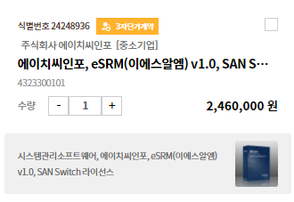
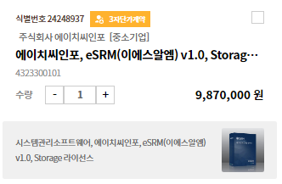
eSRM 제품소개서
12. eSRM 조달금액
은 eSRM 매니저와 SAN라이선스, 스토리지라이선스, 제품군으로 구성되어 있습니다.
eSRM 제품 별 조달가격
단위 : 원

Slide 14
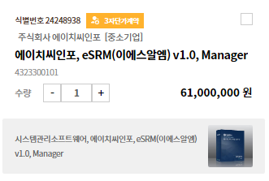

eSRM 제품소개서
12. eSRM 조달금액
은 eSRM 매니저와 SAN라이선스, 스토리지라이선스, 제품군으로 구성되어 있습니다.
eSRM 제품 별 조달가격
단위 : 원

Slide 15


㈜에이치씨인포
㈜에이치씨인포는 나와 타인 사이에 존재하는 어떤 가능성을 실현하는 실천의 장이며, 타인과 관계를 맺고 그들과 하나됨을 실천하기 위한 사회 봉사적인 이념을 바탕으로 최상의 서비스로 고객에게 다가가고자 노력하는 회사이며 IT인프라의 설계, 구축, 유지관리 전문업체입니다.
에이치씨인포는 기업의 성장은 물론 사회에도 기여할 것이며, 항상 고객의 입장에서 먼저 생각하며, 고객이 원하는 것 그 이상을 실현하는 기업으로 고객과 파트너의 성공은 물론, 더 나은 세상을 만들어 가겠습니다.
영업문의
김경운 영업대표
010-2791-0133
kwkim@hcinfo.co.kr

